Slide 1
Donne e fascismo
A cura di
LIDIA GUALTIERO
Rimini - 13 febbraio 2019

Slide 2
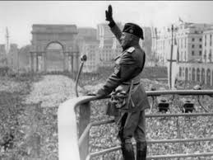
Dal dizionario Garzanti:
Fascismo
1. movimento politico italiano che venne fondato nel 1919 da Benito Mussolini e, trasformatosi in regime, fu al potere dal 1922 al 1943 | la dottrina del fascismo, nazionalista e antidemocratica in politica, corporativista in economia

Slide 3
La XII disposizione transitoria della Costituzione italiana recita:
«È vietata la riorganizzazione, sotto qualsiasi forma, del disciolto partito fascista.
In deroga all'articolo 48, sono stabilite con legge, per non oltre un quinquennio dall'entrata in vigore della Costituzione, limitazioni temporanee al diritto di voto e alla eleggibilità per i capi responsabili del regime fascista.»
La legge Scelba del 1952 e la legge Mancino del 1993 stabiliscono le sanzioni nei casi di esaltazione, difesa e propaganda dei principi del fascismo. Nel 2017 naufraga la più severa proposta di legge a firma Fiano.

Slide 4
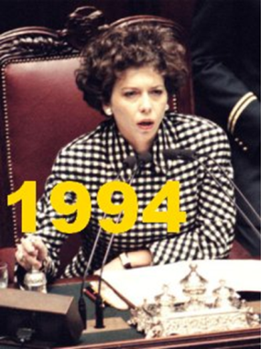
"Mussolini è stato bravissimo in alcune cose, è chiaro. È stato eccezionale sulle infrastrutture, le pensioni sono nate da lui... Le ultime grandi opere che c'è in Italia le ha fatte il Duce (Antonio Razzi testuale su Radio 24, 8 maggio 2013 – politico Italia dei Valori – Forza Italia).
«La previdenza sociale l'ha portata Mussolini, non l'hanno portata i marziani. In vent'anni, prima della folle alleanza con Hitler e delle leggi razziali, delle cose giuste le fece sicuramente: stiamo parlando di pensioni, poi le bonifiche».
(Matteo Salvini su Radio 24, 16 febbraio 2016).
Irene Pivetti esponente della lega Nord eletta
Presidente della Camera dei Deputati il 15 aprile 1994.
«Le cose migliori per le donne e la famiglia le ha fatte Mussolini, dopo non è stato fatto più nulla...»
«Non sono fascista, ma ho anche abbastanza testa per vedere le cose positive che il fascismo ha fatto prima dello sciagurato patto con Hitler…».
(da un'intervista al periodico ‘‘L' Italia settimanale’’ )

Slide 5
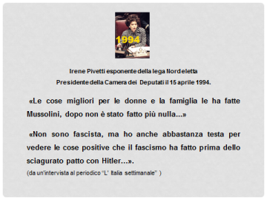
Dal sito INPS:
La Cassa nazionale di previdenza per l'invalidità e la vecchiaia degli operai nasce nel 1898 (è un’ Associazione volontaria con contributo statale e degli imprenditori.)
La pensione sociale è istituita solo nel 1969 ossia a 24 anni dalla morte di Mussolini.
E per quanto riguarda
le donne?
Per capire meglio…
un piccolo passo indietro

Slide 6

I fatti i documenti
la storia ….
mi possono aiutare
a capire?

Slide 7
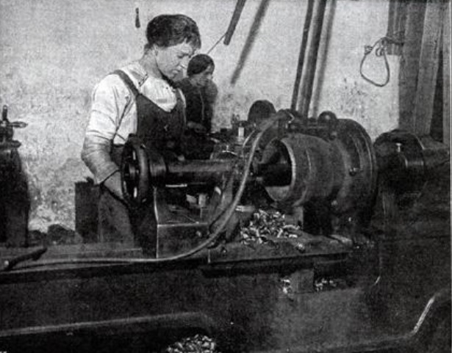
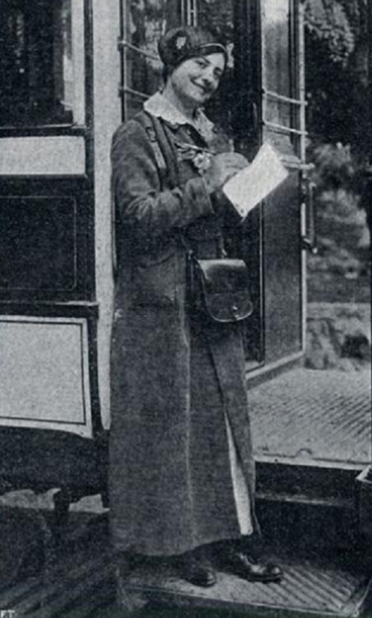
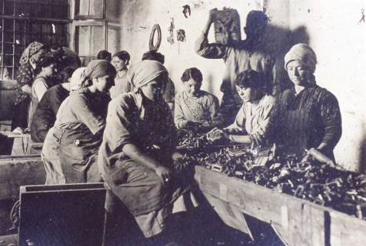
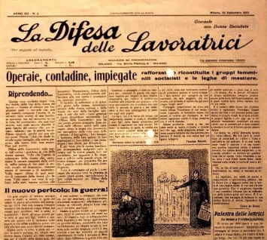
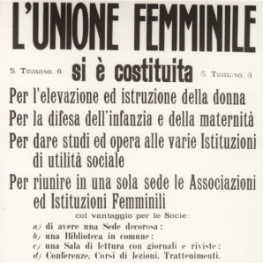
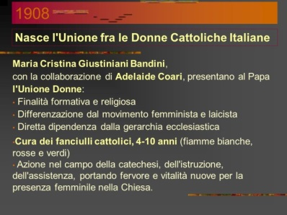
Dal Museo del Risorgimento di Bologna
Stabilimento militare di Villa Contri 1915-1918.
Donne selezionano bossoli da ricaricare.
Operaie lavorano al tornio calotte di bomba.
Dalla rivista «L'Illustrazione Italiana» 20 maggio 1917
Bigliettaia di tram.
Da «L'Illustrazione Italiana»
20 maggio 1917.

Slide 8
A guerra finita per le donne:
quali integrazione e promozione
fatte balenare dalla propaganda bellica
furono attuate ?

Slide 9
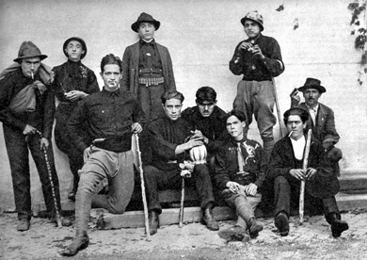
1919: prime manifestazioni di violenza squadrista contro le donne che non abbandonano il posto per fare spazio ai reduci. In varie città sono aggredite le manovratrici dei tram e le impiegate pubbliche.
1920: il governo Giolitti dispone il licenziamento delle donne da tutti gli uffici pubblici per lasciar posto ai reduci
27 Ottobre 1922: 70.000 fascisti compiono la“ Marcia su Roma”
28 Ottobre: il re non ratifica lo stato d’assedio nazionale ( sottoscritto il giorno precedente su pressione del ministro Facta)
29 Ottobre: il re dà a Mussolini l’incarico di formare il Governo.
Ha inizio l’era fascista

Slide 10

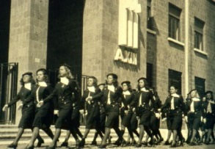
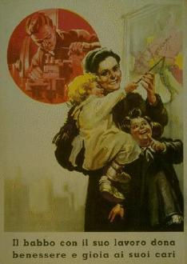
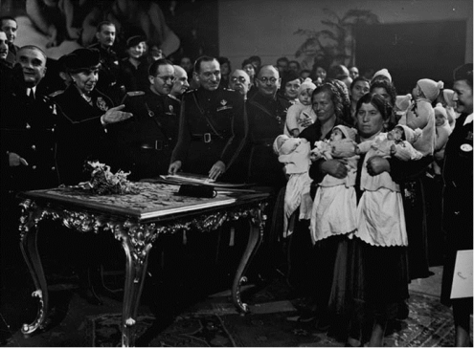
Caratteristica fondamentale del regime fascista:
proporsi come artefice di una propria rivoluzione
dar vita a un nuovo ordine politico e sociale diverso da quelli conosciuti fino allora.
presentarsi come portatore di una ideologia tradizionalista ma aspirante anche alla creazione di un “uomo nuovo”.
E LA DONNA?

Slide 12
Quale fu l’atteggiamento che il fascismo
adottò verso le donne in ambito:
POLITICO
LAVORATIVO
GIURIDICO

Slide 13
Ambito Politico
Inizialmente il fascismo abbraccia le posizioni degli intellettuali futuristi sostenendo:
Il suffragio femminile
la soppressione della famiglia borghese
il divorzio
Ma nel 1925:
Potranno essere elettrici (su richiesta e solo per le consultazioni amministrative):
donne con più di 25 anni, provviste di licenza elementare che esercitavano la patria podestà e pagavano le tasse (oltre un limite stabilito)
decorate al valor militare o civile
madri o vedove di caduti.
1926 – ABOLIZIONE DELLE CONSULTAZIONI ELETTORALI AMMINISTRATIVE
«La donna deve obbedire. Essa è analitica, non sintetica.
Ha forse mai fatto dell’architettura in tutti questi secoli? Le si dica di costruirmi una capanna, non dico un tempio! Non lo può! Se io le concedessi il diritto elettorale, mi si deriderebbe.
Nel nostro Stato essa non deve contare»
Benito Mussolini

Slide 14
Ambito lavorativo
1926: le donne perdono il diritto all’insegnamento di filosofia, storia e letteratura italiana nelle scuole superiori, fatta eccezione per gli istituti magistrali
1929: Studiare per le donne costa di più (per scuole medie Università aumentano le tasse dal 30 al 50%)
1933: nel pubblico impiego gli uomini devono essere assunti in posizioni superiori rispetto a quelle delle donne;
1934: le donne vengono escluse dalla posizione di segretario comunale e dalla partecipazione a concorsi da preside e direttori di Istituti e scuole d’istruzione media e tecnica
1938: l’occupazione femminile nella pubblica amministrazione non poteva essere superiore al 10%
………………………………………………………………………………………………………………....
Ambito giuridico
Nel 1931 viene promulgato il nuovo codice di procedura penale (Codice Rocco) che ribadisce:
patria potestà - il marito è il capo famiglia, la donna ne assume il cognome e deve seguirlo ovunque egli ritenga necessario stabilire la residenza
potestà maritale
totale subalternità della donna all’uomo
La sessualità fuori dal matrimonio = «delitto contro la moralità familiare». Ma le norme prevedevano una «doppia morale»: a pagare era soprattutto la donna.
…………………………………………………………………………………………………………………………..

Slide 15
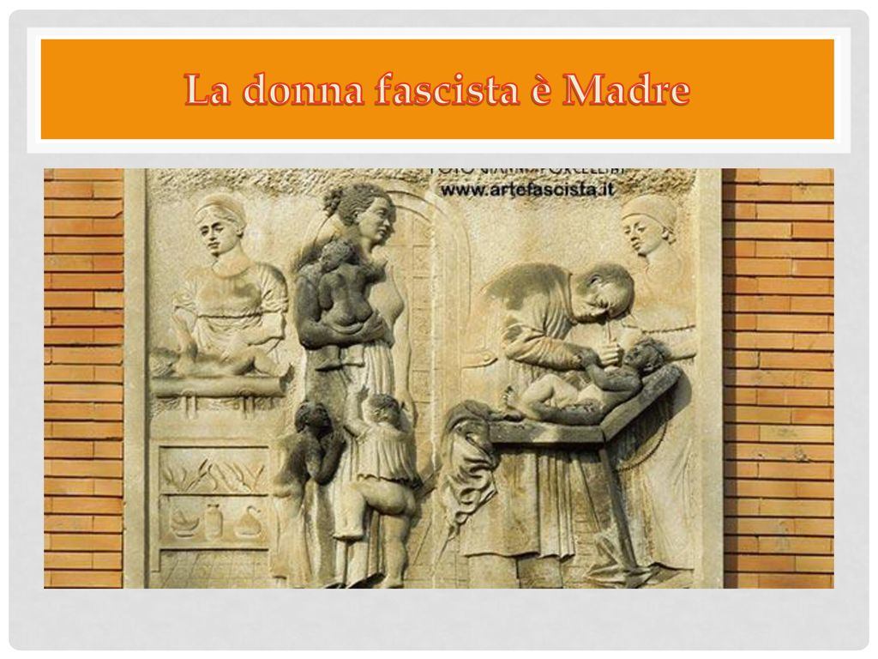
Discriminate in ogni ambito il regime assegnò
alle donne un unico ruolo
Dare figli alla nazione divenne il
loro compito primario

Slide 16
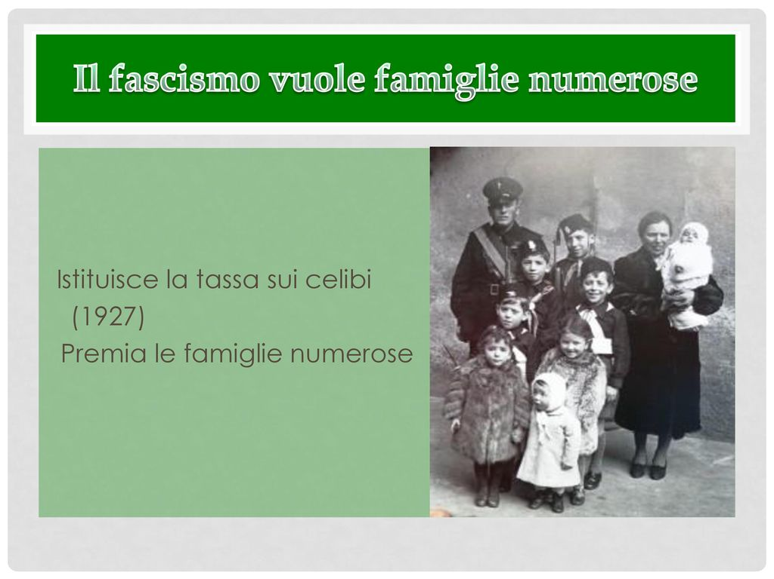
Esenzioni fiscali concesse a padri con famiglie numerose - Congedi e previdenze statali per maternità - Prestiti concessi per nascite o matrimoni Assegni familiari ai lavoratori stipendiati e salariati
Aborto trattato come un crimine contro lo Stato - Messa al bando del controllo delle nascite - Censura sull’educazione sessuale

Slide 17
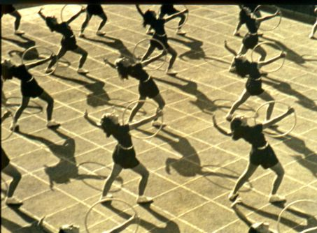

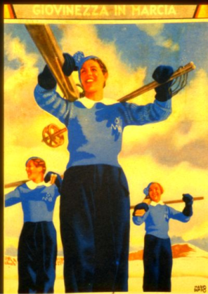
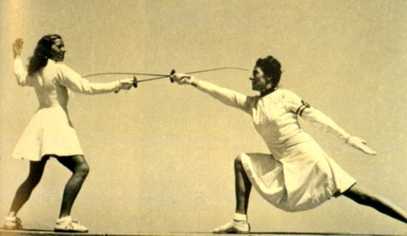
Nonostante alcune voci contrarie il fascismo per la prima volta organizza lo sport femminile: favorisce l’educazione fisica, la bicicletta, la montagna
Nel 1932 nasce ad Orvieto l’Accademia Femminile di Educazione Fisica
Migliorare la razza vuol dire avere un corpo sano.
L’Accademia è destinata a formare le dirigenti delle Piccole e Giovani Italiane, le insegnanti di educazione fisica delle scuole

Slide 18
Il compito delle donne era dunque la maternità.
Come “custodi” del focolare” la loro vocazione era:
procreare
allevare figli
amministrare le funzioni familiari nell’interesse dello Stato
Come renderle coscienti
di tali aspettative della società?
.

Slide 19
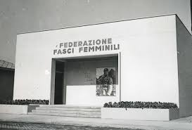
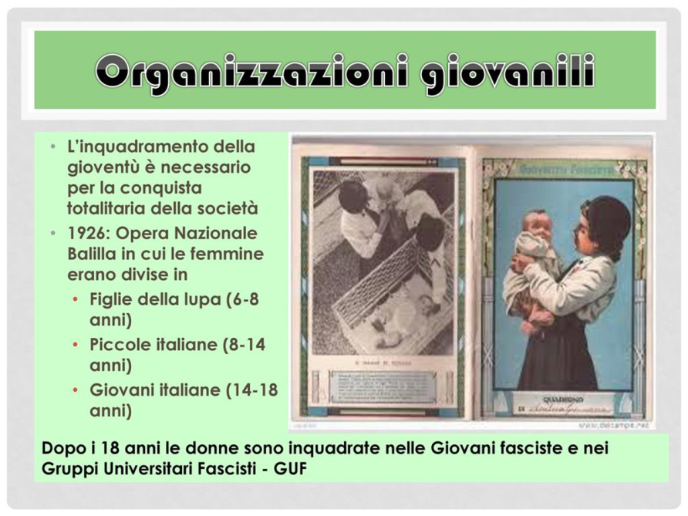

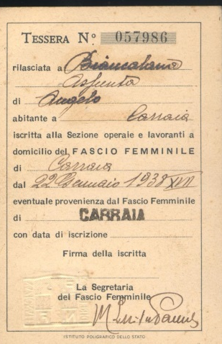
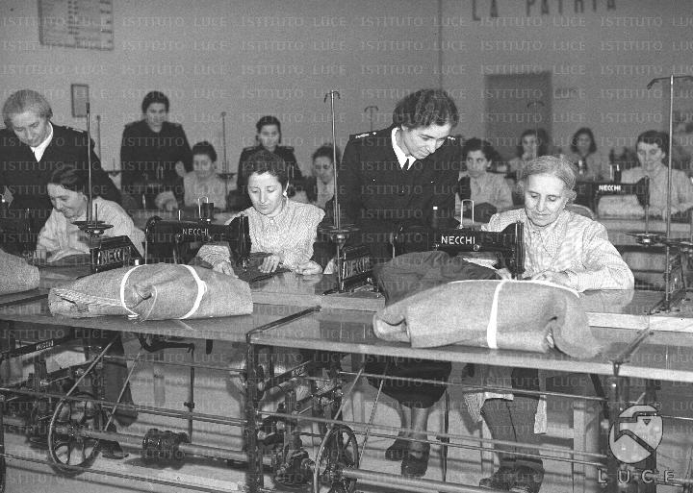

Per poter meglio controllare le donne la dittatura mussoliniana pensò di inquadrarle in diverse organizzazioni di massa
SOLD

Slide 20
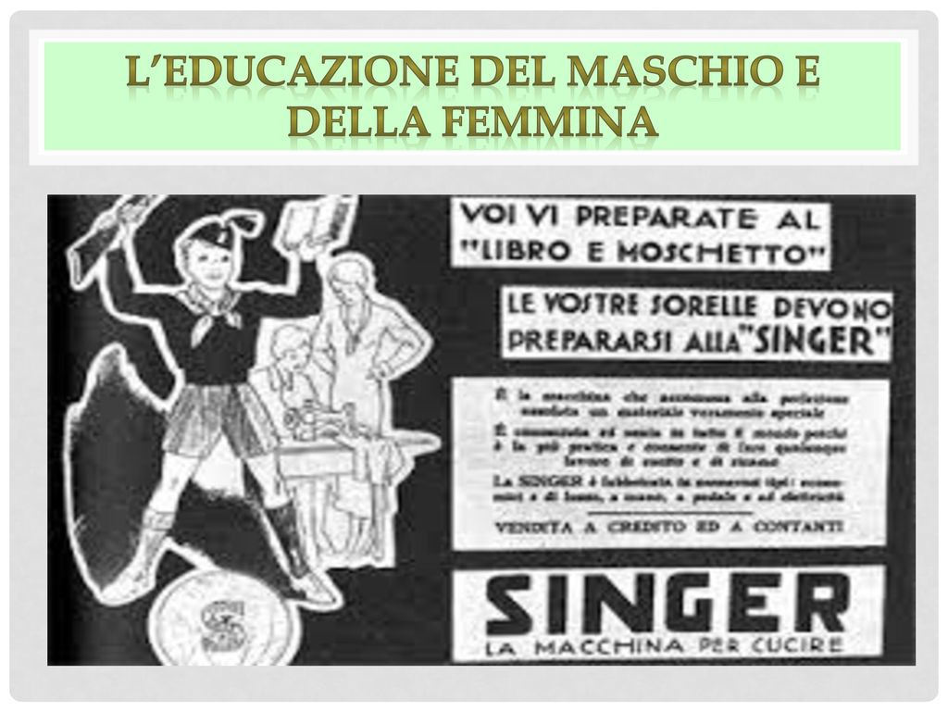
La bambina a scuola apprende nel Decalogo della Piccola Italiana: 3) la patria si serve anche spazzando la casa
8) la donna è la prima responsabile del destino di un popolo
9) il Duce ha ricostruito la famiglia italiana ricca di figli, parca di bisogni, tenace alla fatica, ardente nella fede fascista e cristiana.

Slide 21
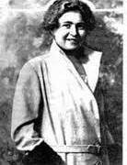
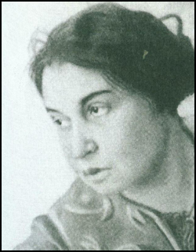
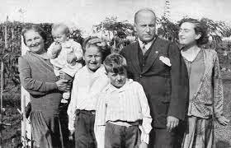

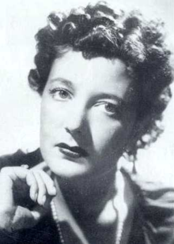
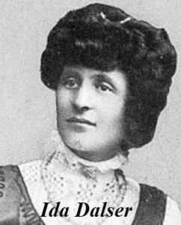
Le donne più importanti nella vita di Mussolini
Angela Balabanoff, la rivoluzionaria, lo assiste nella direzione del quotidiano socialista L’Ava n t i
Rachele ha il ruolo di madre. Lui la tradisce regolarmente e parla di lei alle amanti in tono irridente, descrivendola come un’analfabeta, rozza e ignorante
Margherita Sarfatti, intellettuale ebera, lo accompagna nella fase di conquista e apprendistato del potere
lo aveva aiutato e mantenuto in un periodo difficile della sua esistenza (1914), dandogli un figlio. Verrà segregata in manicomio: voleva far valere i propri diritti
Con Claretta Petacci, giovanissima, riscopre la vocazione pedagogica dell’antico maestro: vuole plasmarla secondo le sue volontà e necessità. Lei si sacrifica in tutto e per tutto, lo accudisce anima e corpo

Slide 22
E per finire….
Qualche riflessione sull’oggi….

Slide 23
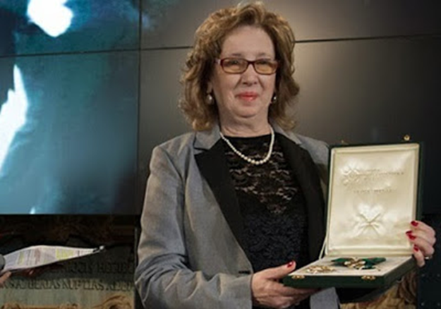
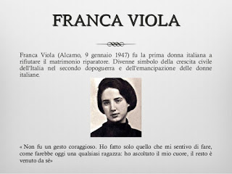
La ragazza di Alcamo (TP) rapita e stuprata nel 1965, che coraggiosamente rifiutò il cosiddetto matrimonio riparatore, previsto ancora in quegli anni dal Codice Penale italiano
La condotta sessuale femminile garantiva l’onore della famiglia.
Solo con la legge n. 442 del 1981 si modificava l’art. 578 del codice penale del 1930 e la causa dell’onore veniva cancellata da tutti i reati che prima la prevedevano.
Fino al 1996, anche uno stupro ledeva l’onore della famiglia. Fu solo in quell’anno, infatti, che la violenza sessuale diventò un delitto contro la persona e non più contro l’onore della famiglia.

Slide 24
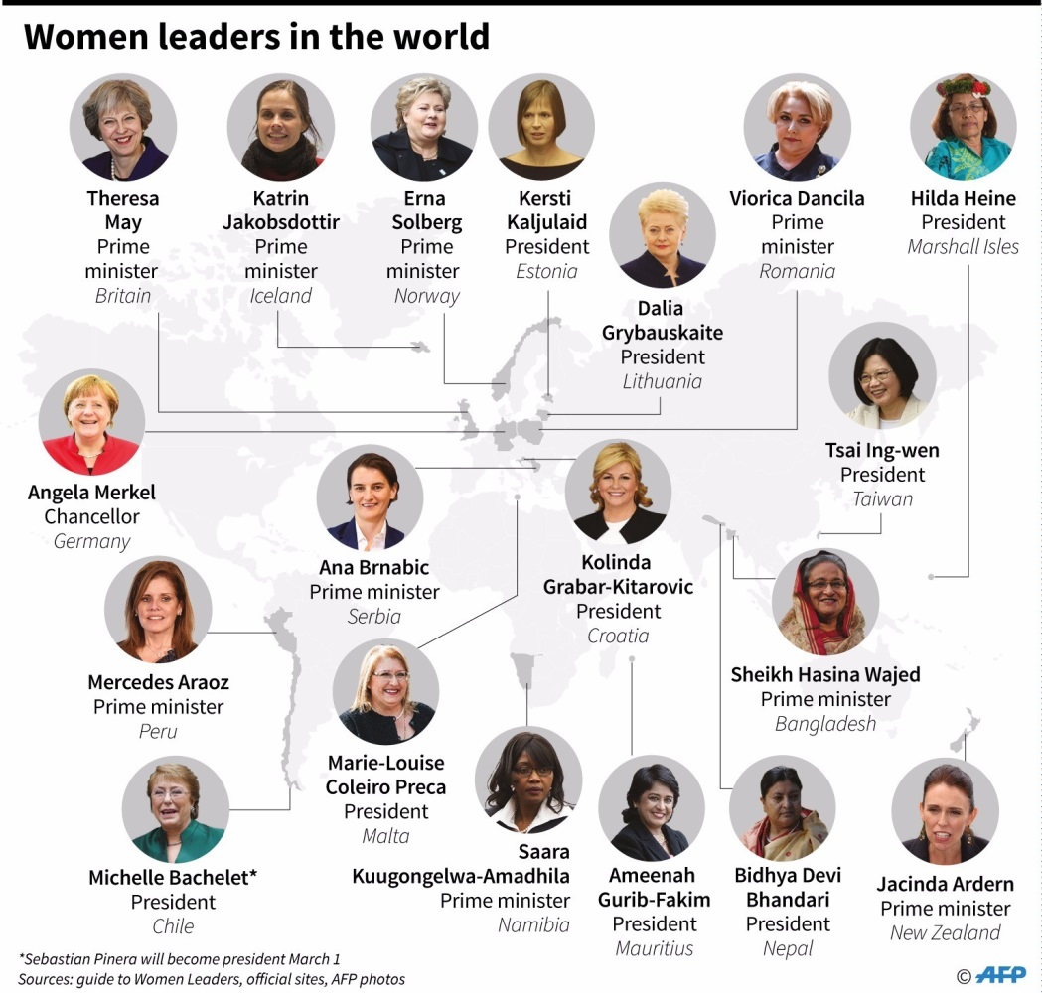
L’Italia non ha mai avuto nella sua storia repubblicana un presidente del Consiglio o un presidente della Repubblica donna
Alessandro Frau 08 marzo 2018 - Agi cronaca

